Slide 1
Шафигуллина Алсу Геннадьевна
Учитель русского языка и литературы . Елабужская специальная(коррекционная) общеобразовательная школа-интернат I,II вида.

Slide 2
«Песнь о вещем Олеге». А.С.Пушкин
«Песнь о вещем Олеге» датируется 1 марта 1822 г. Напечатано Пушкиным в альманахе „Северные Цветы на 1825 год, собранные бароном Дельвигом“. В основе стихотворения лежит летописный рассказ, приведенный Карамзиным в главе V тома I «Истории Государства Российского». «Вещий Олег» — первый киевский князь, правил в 879—912 гг. Прозван «вещим» после победоносного похода в 907 г. на греков.

Slide 3
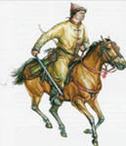
Словарная работа.
Хозары- народ , живший некогда в южнорусских степях и нападавший на Древнюю русь.

Slide 4
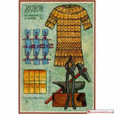
Броня
Одежда из металлических пластинок или колец; защищала воина от удара меча, копья.

Slide 5
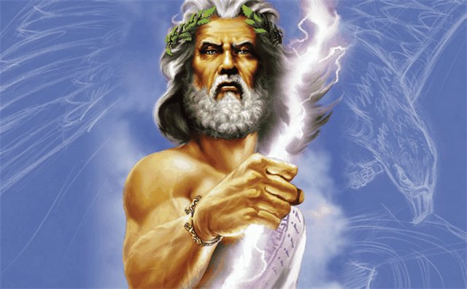
Перун
Бог грома и молнии у древних славян.

Slide 6
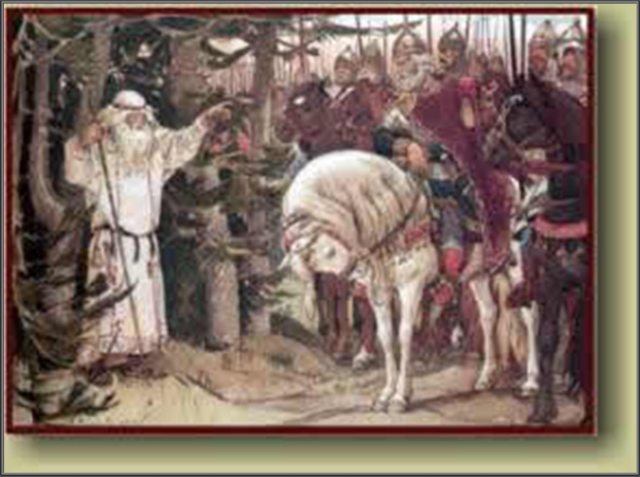
Песнь о Вещем Олеге

Slide 7
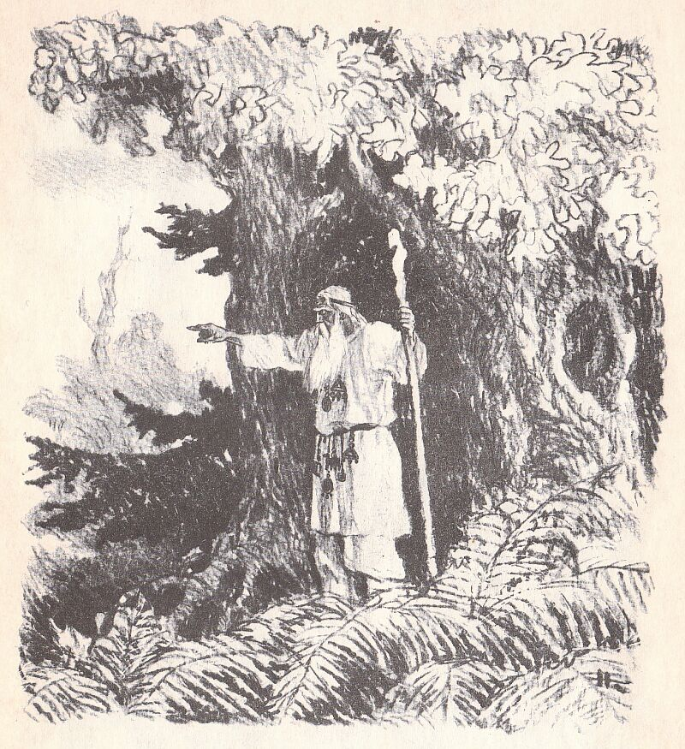
Вдохновенный
Кудесник.

Slide 8
Бранное поле – поле битвы.

Slide 9
Отроки- молодые слуги князя.

Slide 10
Так вот где таилась погибель моя!

